Slide 1
Государственное бюджетное образовательное учреждение Самарской области «Школа-интернат № 115 для обучающихся с ограниченными возможностями здоровья городского округа Самара»
Презентация к конспекту логопедического занятия
во 2 классе на тему
«Звуки Ч-Щ. Буквы Ч-Щ»
г.о. Самара
2020

Slide 2
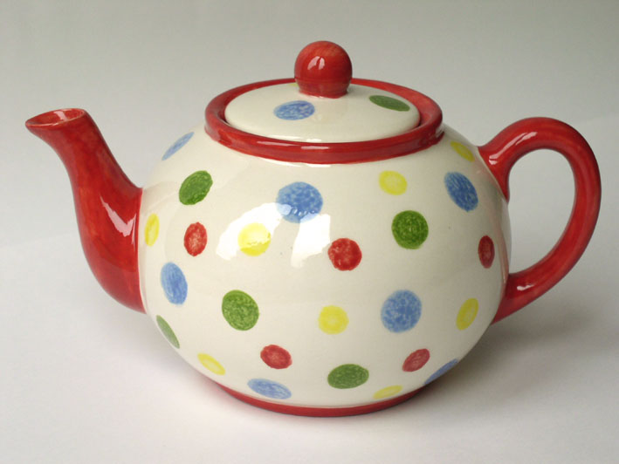
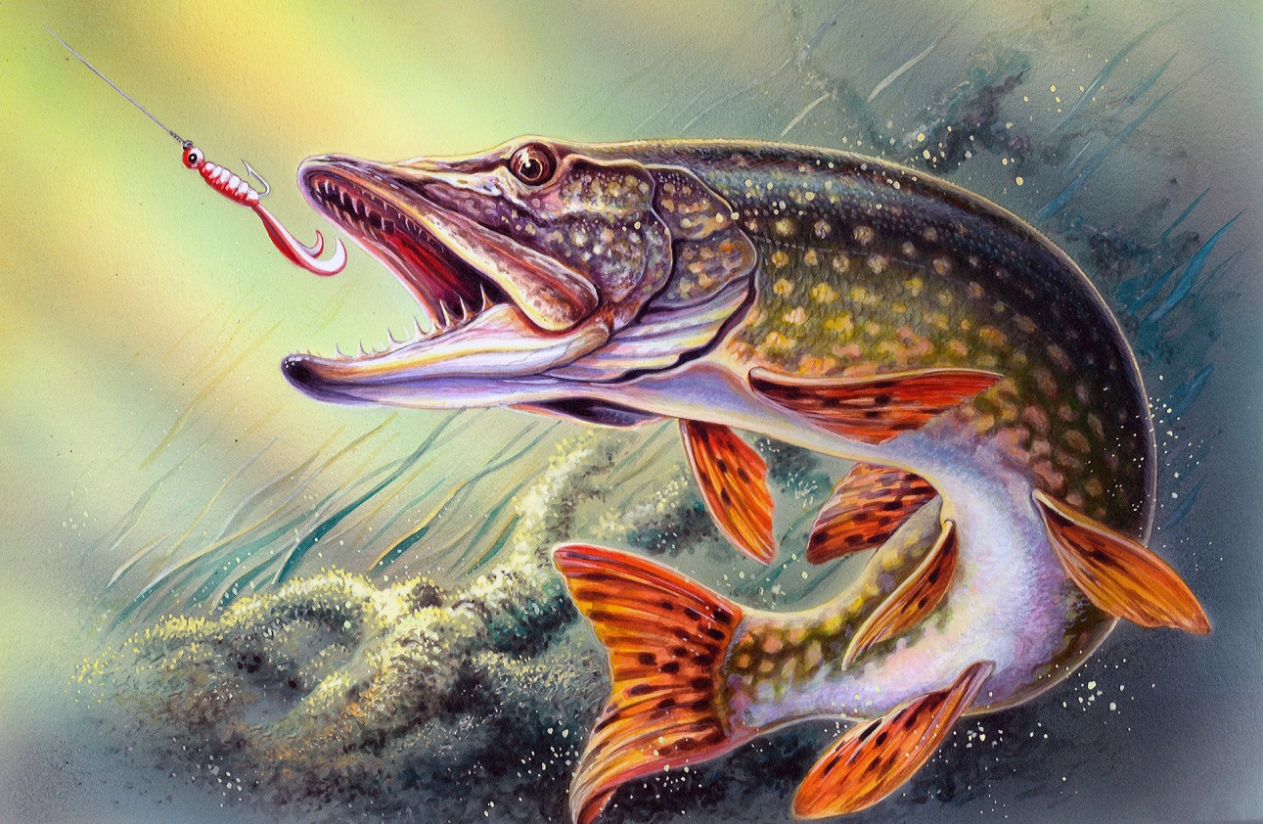

Slide 3
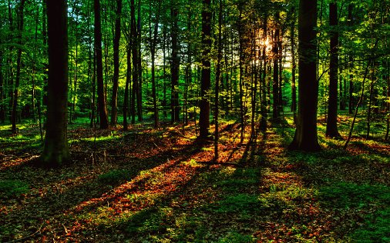

Slide 4
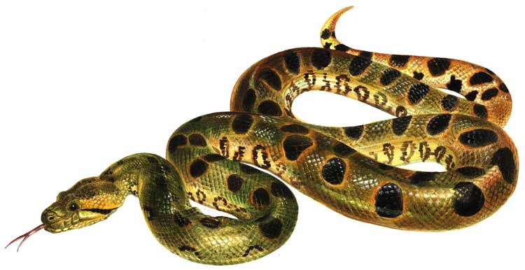

Slide 5

